Slide 1

2025.10.15
YOLOv8s 기반 음식 영양성분 정보 전달 시스템
NutriVision
대한상공회의소 서울기술교육센터
NutriVision

Slide 2

CONTENTS
00
01
:
시작 배경
개요
02
:
다른 사업 모델과 차별점
특징
03
:
현재와 미래 활용성
기대효과
04
:
기능 작동 방식 및 사용한 모델
기능 설명 및 시연
05
:
문제점 및 해결 방안
문제 해결
대한상공회의소 서울기술교육센터
NutriVision
1

Slide 3
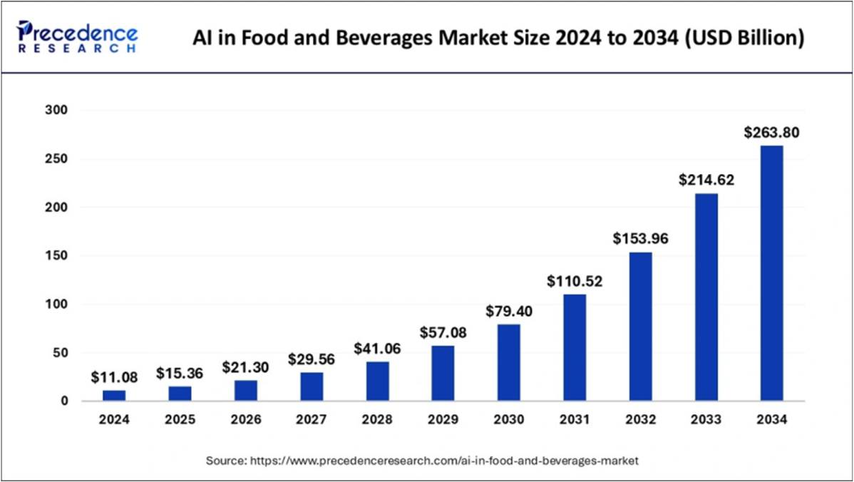
2024~2034년 식음료 산업 AI 시장 규모
(단위: 억 달러)
01
[2025.06.30]
대한상공회의소 서울기술교육센터
NutriVision
2

Slide 4
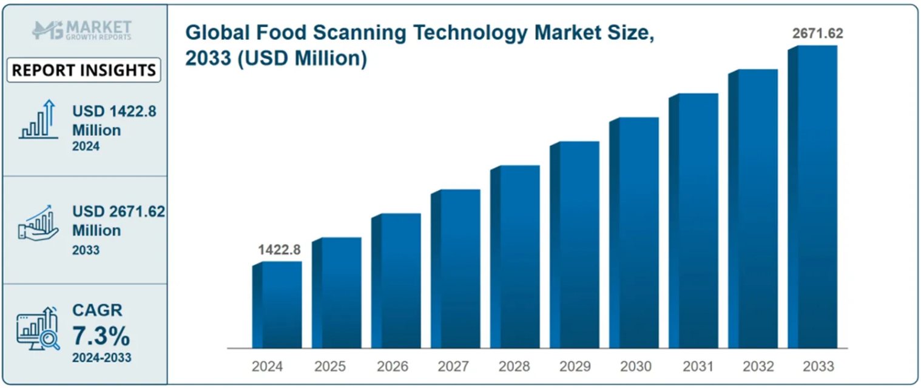
글로벌 식품 스캔 기술 시장 규모
01
[2025.09.29]
대한상공회의소 서울기술교육센터
NutriVision
3

Slide 5
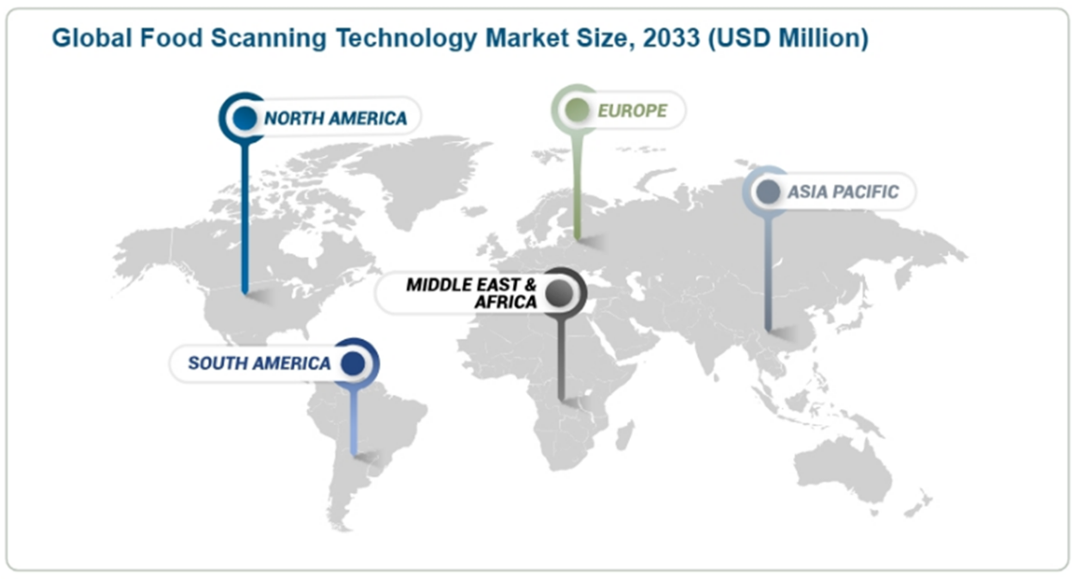
글로벌 식품 스캔 기술 시장 규모
01
40%
32%
18%
5%
[2025.09.29]
대한상공회의소 서울기술교육센터
NutriVision
4

Slide 6










프로젝트 배경
01
빅데이터와 AI 기술을 활용
AI 기반 메뉴 조합 시스템
균형 잡힌 식단
자동 메뉴 추천 기술
식단 계획 서비스
대한상공회의소 서울기술교육센터
NutriVision
5

Slide 7

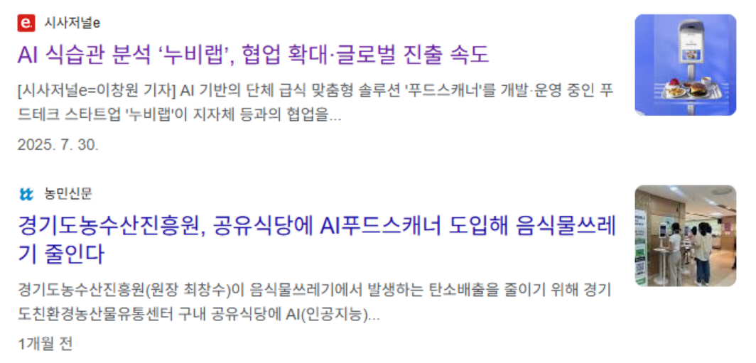

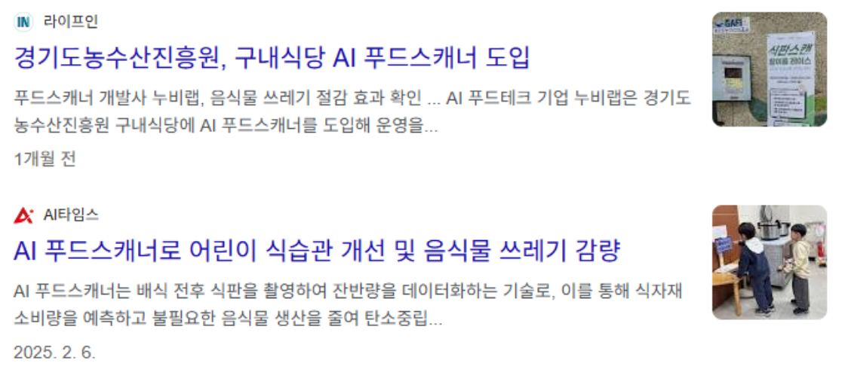
시장 조사
01
대한상공회의소 서울기술교육센터
NutriVision
6

Slide 8













유사 사업 모델
01
Calorie Mama
Google Lens
Bite AI
필라이즈
누비랩
FoodSeek
대한상공회의소 서울기술교육센터
NutriVision
7

Slide 9



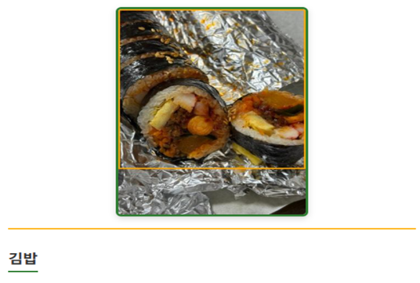
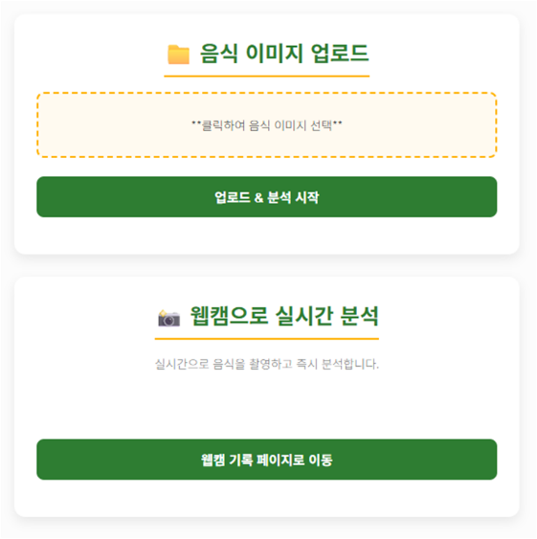
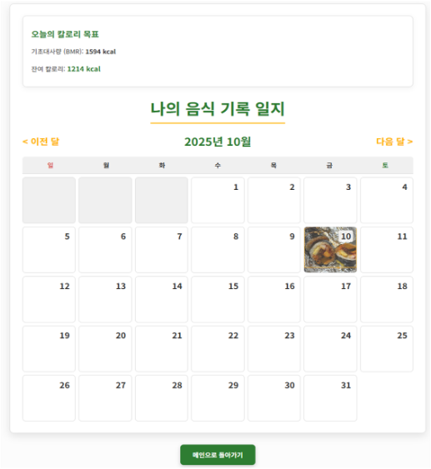
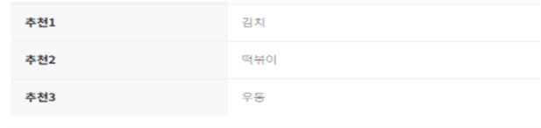
특징
02
음식 조합 추천
접근 방식
개인 맞춤화
대한상공회의소 서울기술교육센터
NutriVision
8

Slide 10


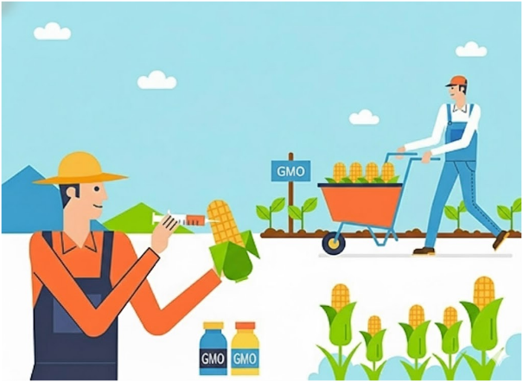

기대효과
03
헬스 케어
식품 산업
다이어트 앱
대한상공회의소 서울기술교육센터
NutriVision
9

Slide 11
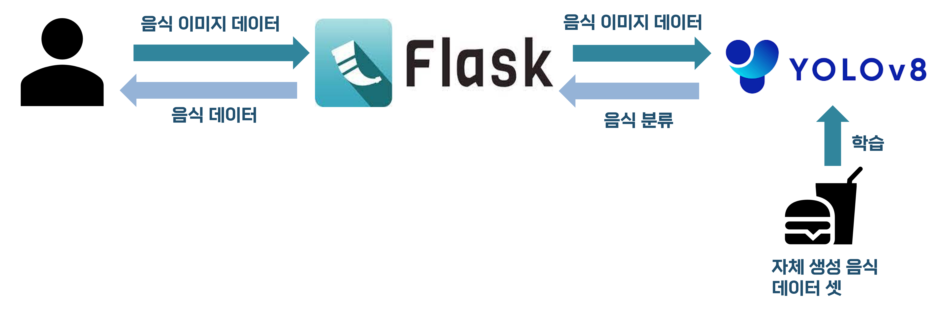
시스템 아키텍처
04
대한상공회의소 서울기술교육센터
NutriVision
10

Slide 12

데이터셋 및 학습 개요
04
항목 | 값
모델 | YOLOv8s
클래스 수 | 20
총 이미지 | 약 2500장
분할 | Train : Val 70 : 30
증강 | Ultralytics 기본 증강 옵션
크롤링
라벨링
YOLOv8s 학습
검증
.pt 파일 생성
대한상공회의소 서울기술교육센터
NutriVision
11

Slide 13



모델 선정 이유
04
빠른 속도
YOLOv8s는 경량화된 구조 덕분에 CPU나 GPU에서도 빠르게 실행
다중 객체 감지
이미지 내에서 여러 클래스의 객체들을 동시에 감지하고 분류
정확도
빠르면서도 정확도가 높아 실용적인 인식 성능 제공
대한상공회의소 서울기술교육센터
NutriVision
12

Slide 14
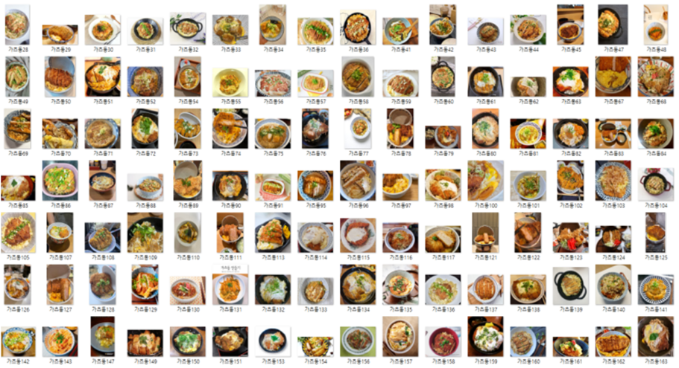
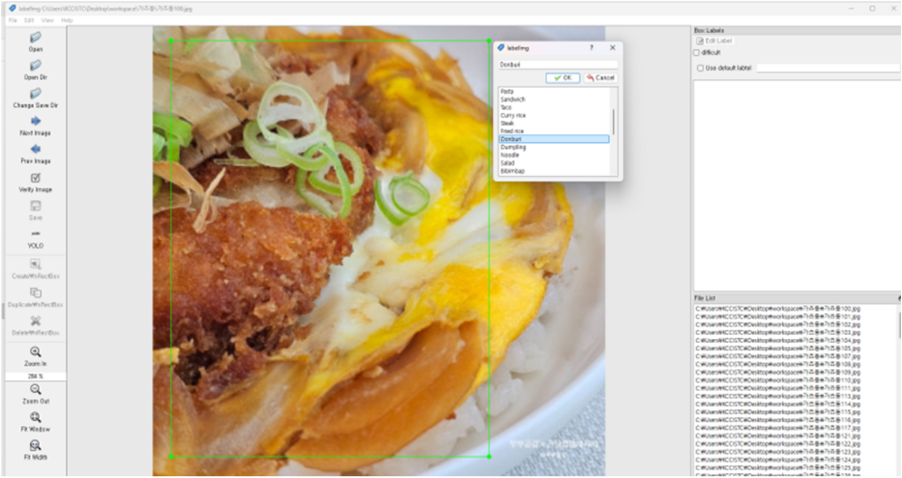

학습 데이터셋 수집
04
초밥, 라면, 햄버거, 파스타, 샌드위치, 김치볶음밥, 치킨, 피자, 카레라이스, 스테이크, 타코, 가츠동, 만두, 카케우동, 샐러드, 비빔밥, 떡볶이,김밥, 소금빵, 김치찌개
대한상공회의소 서울기술교육센터
NutriVision
13

Slide 15

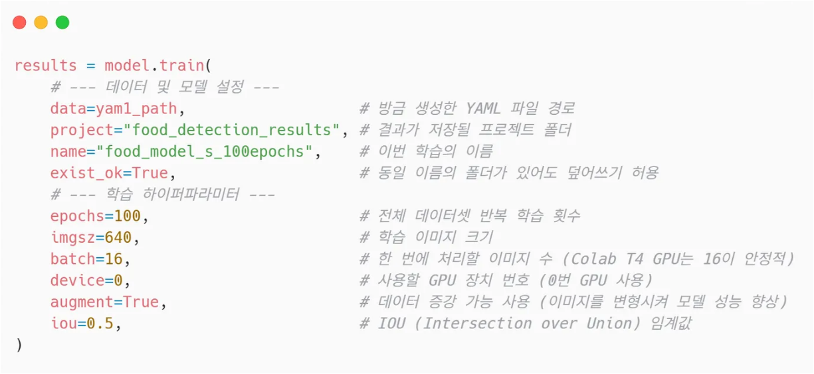
데이터 학습 과정
04
대한상공회의소 서울기술교육센터
NutriVision
14

Slide 16
라벨 표준화 및 영양 매핑
04
모델 라벨 | CSV키(음식) | 단위/기준값 | kcal
Bibimbap | 비빔밥 | 1그릇(1) | 565
Sushi | 초밥 | 1pcs(1) | 38
Hamburger | 햄버거 | 1개 | 420
대한상공회의소 서울기술교육센터
NutriVision
15

Slide 17
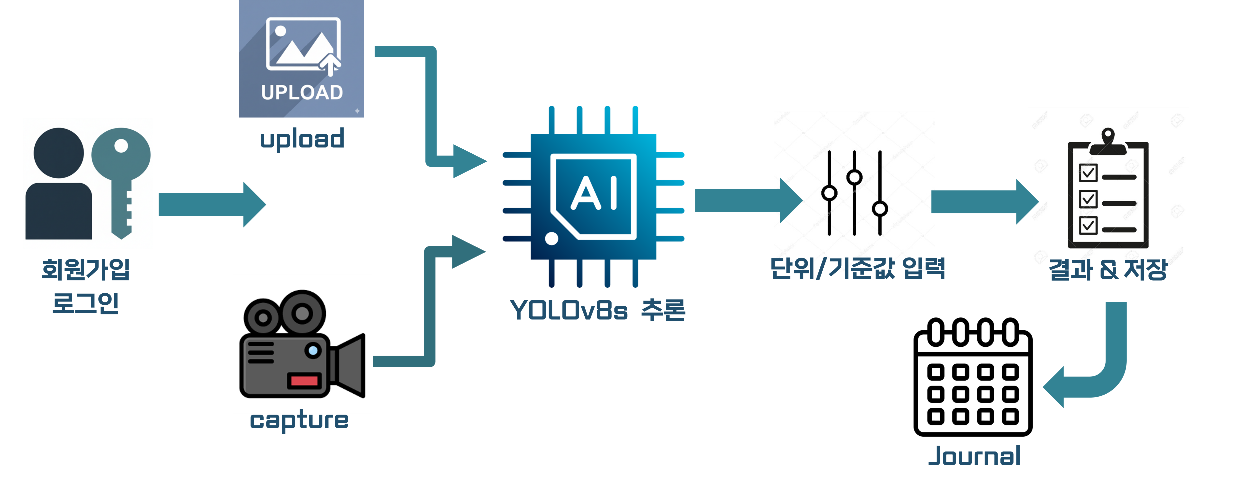
UI/UX 흐름도
04
대한상공회의소 서울기술교육센터
NutriVision
16

Slide 18
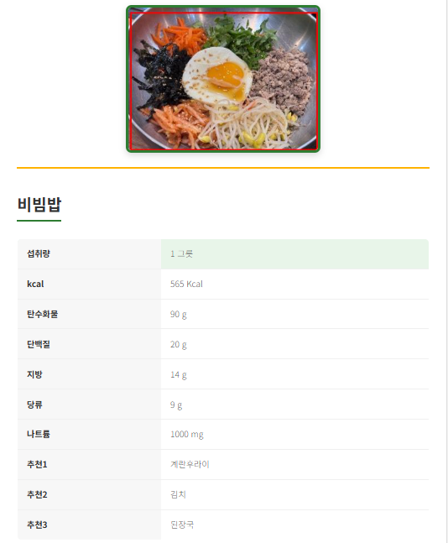
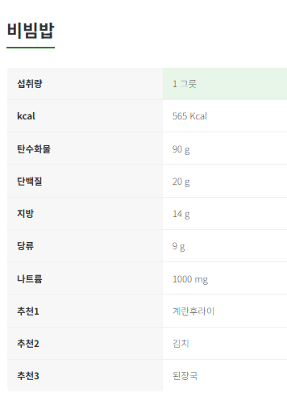
분석 결과
04
１．섭취량 출력
２．칼로리 & 영양성분
３．출력추천 음식 3가지 출력
대한상공회의소 서울기술교육센터
NutriVision
17

Slide 19

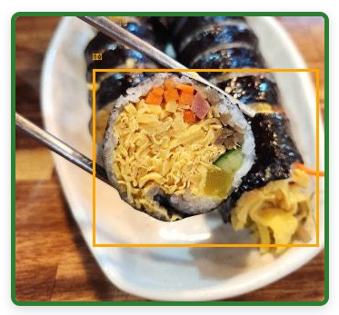
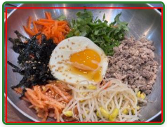
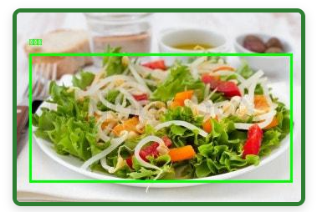
분석 결과
- 바운딩 박스 색상
04
> 500kcal
> 200kcal
< 200kcal
대한상공회의소 서울기술교육센터
NutriVision
18

Slide 20


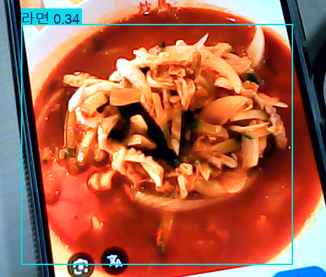

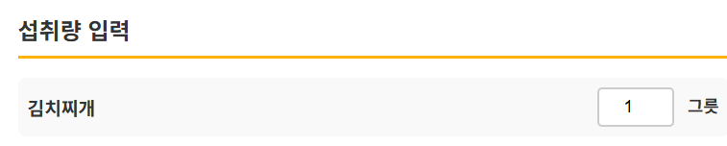
문제점 및 해결 방안
0５
데이터 셋 압축 문제
미등록 음식을 등록 클래스로 오분류
실중량 측정 불가능
문제점 :
AI Hub 대용량 파일 압축 문제
해결 방안 :
직접 이미지 크롤링/라벨링 과정을 통해 데이터 셋 생성
문제점 :
색/형태 유사, 미등록 음식도 등록 클래스로 분류
해결 방안 :
신뢰도 0.3 미만일 경우 분석 제외
문제점 :
실제 g 단위 부재 ->영양/kcal 오차 발생
해결 방안 :
기준값을 제공하고 사용자에게 섭취량을 입력 받음
대한상공회의소 서울기술교육센터
NutriVision
21

Slide 21

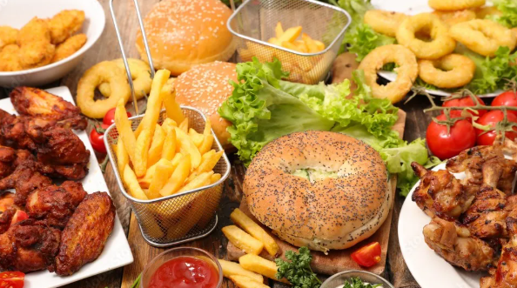

개선점
0５
Https구현
음식 종류 확장
음식 실중량 추정
대한상공회의소 서울기술교육센터
NutriVision
22

Slide 22
주요 참고 문헌
01
Market Growth Reports. 식품 스캐닝 기술 시장 규모, 점유율, 성장 및 산업 분석, 유형(소프트웨어, 스캐닝 장치), 응용 프로그램(호텔 및 레스토랑, 식품 테스트 실험실, 기타), 지역 통찰력 및 2033년 예측. 8 Sept. 2025, MarketGrowthReports, www.marketgrowthreports.com/ko/market-reports/food-scanning-technology-market-105794
02
김동진. “인공지능 시장 분석: 식음료 부문의 변화와 전망.” The‑Stock, 2025년 10월 2일, www.the‑stock.kr/news/articleView.html?idxno=19821
03
Precedence Research. “AI in Food and Beverages Market Size to Reach USD 263.80 Bn by 2034.” Precedence Research, 30 June 2025, www.precedenceresearch.com/ai-in-food-and-beverages-market
04
AITimes. “인공지능과 식음료 산업의 통합 동향.” AITimes, 2025년 10월 2일, www.aitimes.com/news/articleView.html?idxno=165620
대한상공회의소 서울기술교육센터
NutriVision
23

Slide 23

팀원 소개
01
:
Main: 데이터 학습, Sub: 데이터 전처리
- 데이터 학습 , 데이터 전처리 및 통합
김선우(PM)
02
:
Main: UI/UX 구현, Sub: 데이터 전처리
- UI/UX 디자인 및 기능 구현 , 데이터 전처리 및 통합
이유빈
03
:
Main: 데이터 학습, Sub: UI/UX 구현
- 데이터 학습 모델 구현 , UI/UX 디자인 및 기능 구현
김한나
04
:
Main: 데이터 전처리, Sub: UI/UX 기획
- 데이터 생성 및 전처리, UI/UX 기획, 시장조사
이동민
05
:
Main: 데이터 전처리, Sub: 데이터 학습
- 데이터 생성 및 전처리, 데이터 학습
류제민
대한상공회의소 서울기술교육센터
NutriVision
24

Slide 24
http://10.10.141.14:5000
Q&A
대한상공회의소 서울기술교육센터
NutriVision

Slide 26
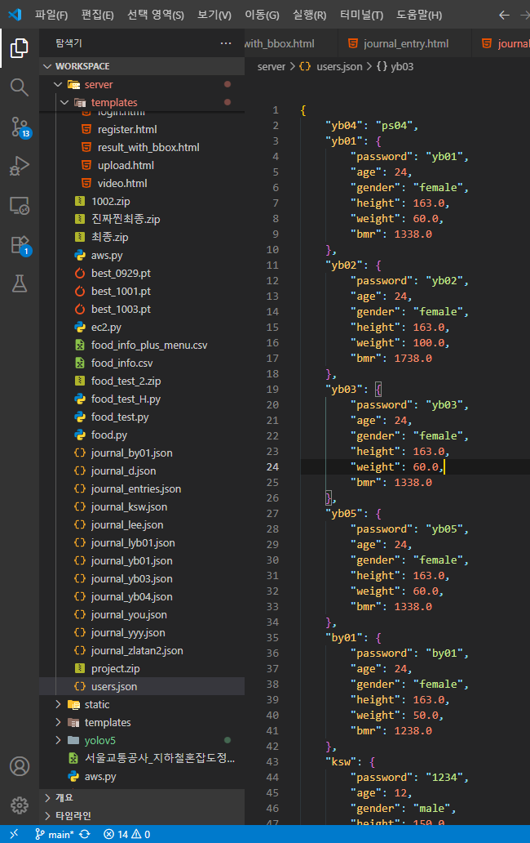
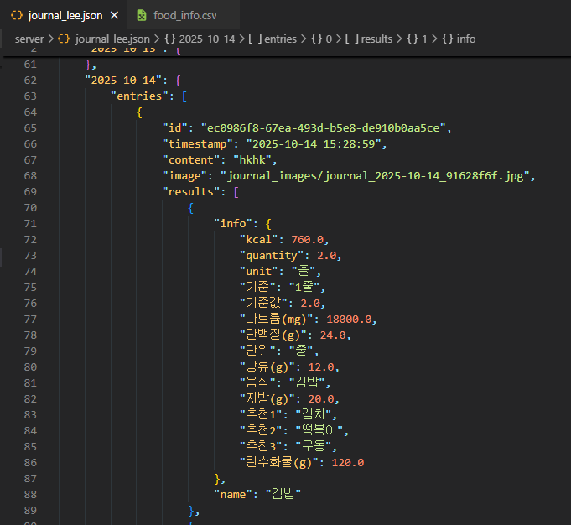
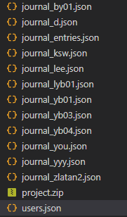
이미지 id
시간
메모 입력 내용
저널 입력 이미지

Slide 27
register.html
login.html
upload.html
Adjust_quanity.html
Result_with_bbox.html
NutriVision
NutriVision
NutriVision
양 조절
분석 결과
id
id
image
data
data
P.W
P.W
Info
video
input
age
journal
cal
exit
<회원가입>
journal
main
< 메인 >
< 양 조절 >
< 결과 확인 >
< 회원가입 >
< 로그인 >
video.html
웸캠 실시간 기록
video
Journal_entry.html
main
달력 입력
data
< 웹캠 >
Info
save
Journal_calender.html
< 달력 입력 >
Kcal
달력
day
HTML – 콘텐츠 생성
CSS – 스타일 지정
JavaScript – 동적 기능 과 상호작용
HTTP 통신 POST, GET
< 달력 >

